Slide 1
Tecnologia de Produção de Biomassa Energética
Capítulo 2 – Florestas Energéticas

Slide 2

Bibliografia indicada
Biomassa para energia
Capítulo 4
Florestas Energéticas no Brasil (págs. 93 a 108)
Capítulo 3
Tópico 3.2 - Colheita da madeira (págs. 74 a 89)

Slide 3
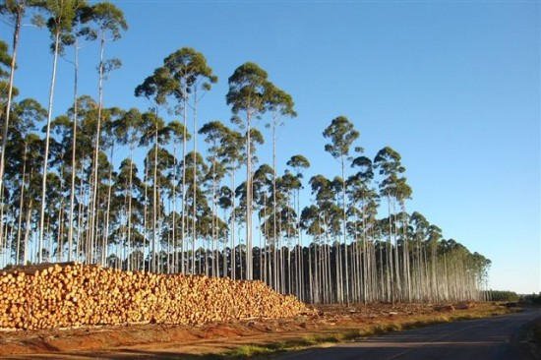
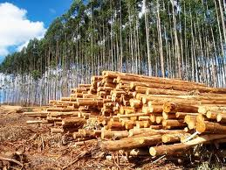
Definições
Floresta Energética
Plantações florestais com grande número de árvores por hectare e de curta duração, que possuem uma maior produtividade de biomassa por área em menor espaço de tempo, com o objetivo dessa biomassa ser usada como insumo energético.

Slide 4
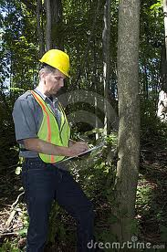
Definições
Silvicultura
Ciência dedicada ao estudo dos métodos naturais e artificiais de regenerar e melhorar os povoamentos florestais com vistas a satisfazer as necessidades do mercado e, ao mesmo tempo, é aplicação desse estudo para a manutenção, o aproveitamento e o uso racional das florestas.

Slide 5
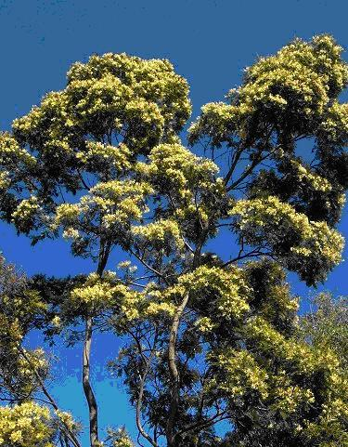
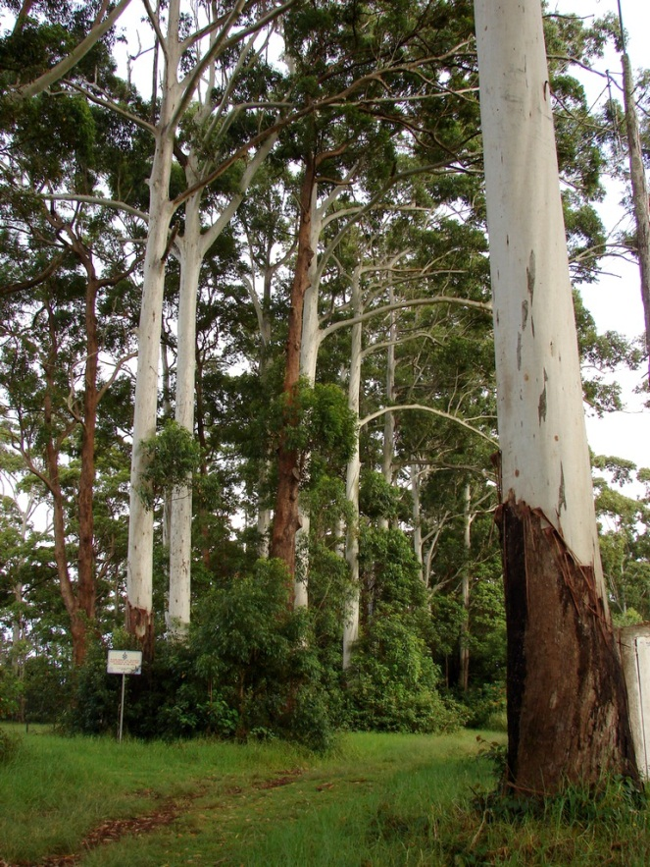
Principais Espécies
Principais espécies utilizadas em Florestas Energéticas
Acácia Negra
(Acacia measrnsii)
Eucaliptos
(Eucalyptus grandis)

Slide 6
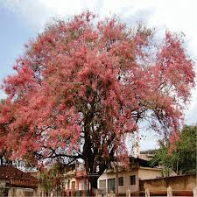
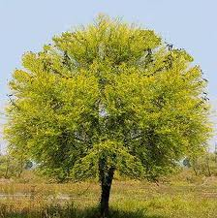
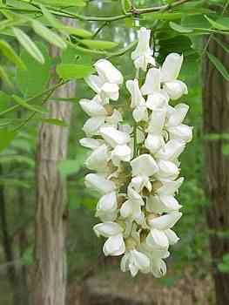
Principais Espécies
Acácia
Gênero Acacia possui mais de 700 a 800 espécies.
Principais espécies energéticas
Acacia measrnsii
Acacia mangium
Acacia auriculiformis
Acacia branchystachya
Acacia cambagei
Acacia cyclops
E outras

Slide 7
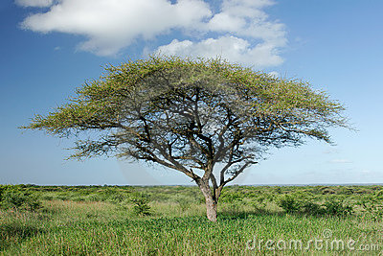
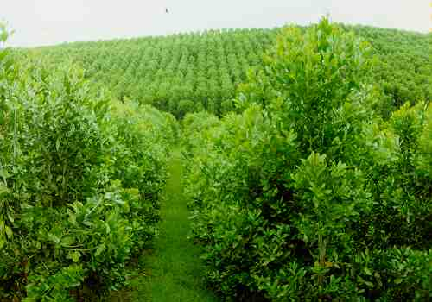
Principais Espécies
Acácia
São originárias das savanas da Austrália, África, Índia e América do Sul.
Crescem em regiões de clima mais ameno e em altas latitudes.
Desenvolvem-se em regiões de baixa precipitação média anual (500 a 800 mm).
Toleram solos pobres e profundos.

Slide 8
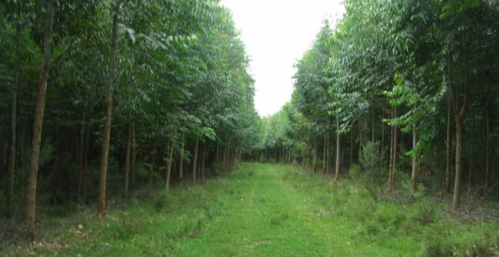
Principais Espécies
Acácia Negra (Acacia measrnsii)
Principal espécie cultivada na região sul do país.
A madeira é densa (0,7 a 0,85 g/cm³).
Poder calorífico varia de 3500 a 4000 kcal/kg.
Produz lenha e carvão de excelente qualidade.
Produtividade entorno de 13 a 20 m³/ha.ano

Slide 9
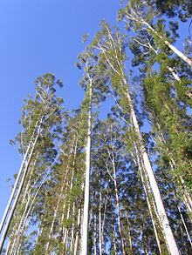
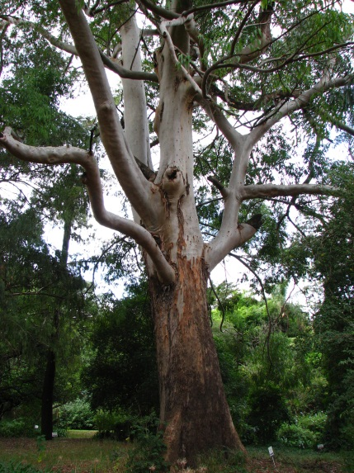
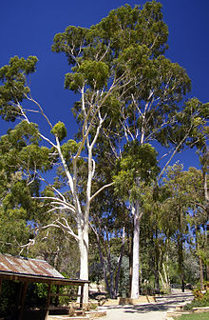
Principais Espécies
Eucaliptos
Gênero Eucaliptus possui mais de 700 espécies.
Principais espécies energéticas
Eucalyptus grandis
Eucalyptus saligna
Eucalyptus citriodora
Eucalyptus urophylla
Híbridos entre essas espécies
E outras espécies

Slide 10
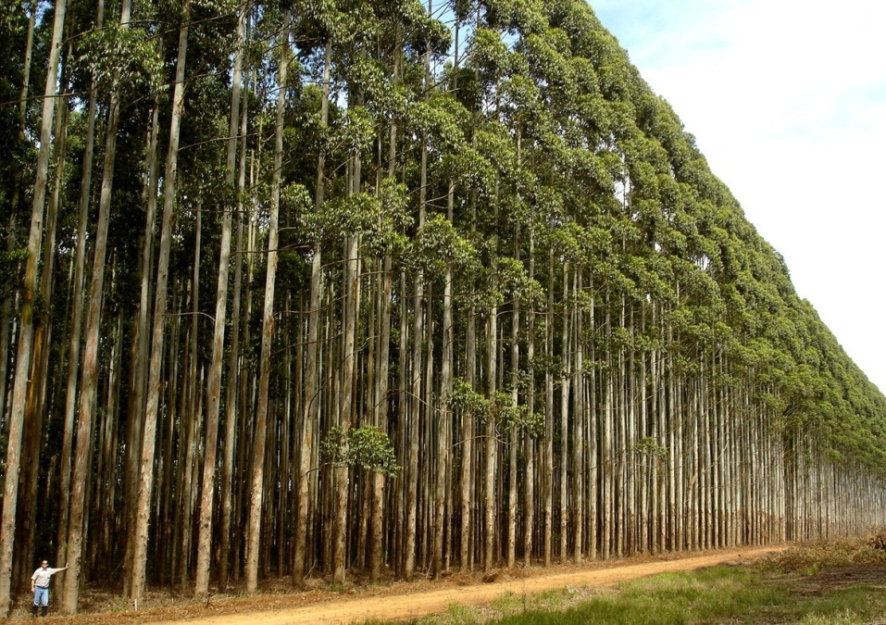
Principais Espécies
Eucaliptos
Originário da Austrália e introduzido no Brasil por volta do início do século XX.
A partir da década de 1940, foi plantado em larga escala para produção de carvão vegetal, sendo usado na siderurgia.
Devido a sua produtividade e adaptabilidade regional se tornou uma das melhores alternativas para a produção de biomassa energética.

Slide 11
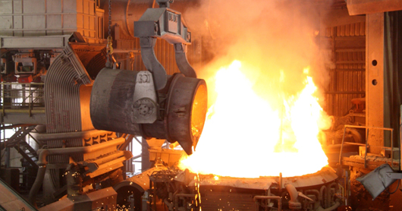
Principais Espécies
Eucaliptos
Principal espécie cultivada no país.
Densidade da madeira varia de 0,479 a 0,687 g/cm³ .
Poder calorífico varia de 4312 a 5085 kcal/kg.
Produtividade entorno de 30 a 40 m³/ha.ano
Produz carvão para indústria siderúrgica.

Slide 12
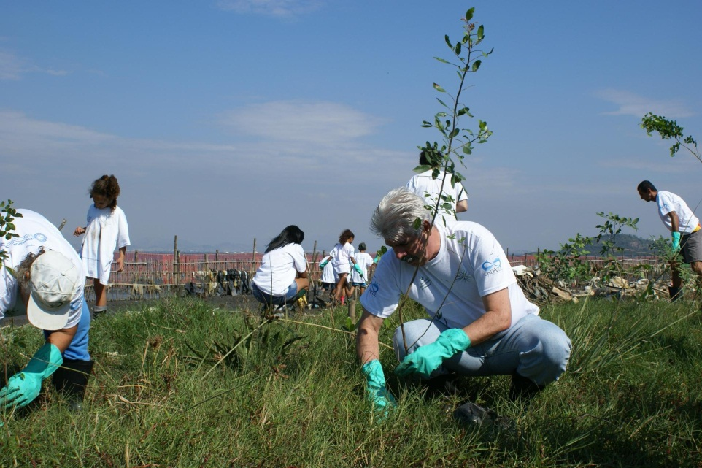
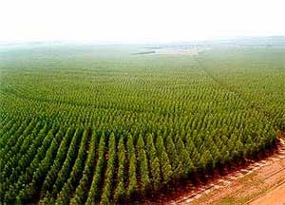
Reflorestamento
Definição
Implantação de florestas em áreas naturalmente florestais que, por ação antrópica ou natural, perderam suas características originais.
Chama-se "florestamento" à implantação de florestas em áreas que não eram florestadas naturalmente.

Slide 13
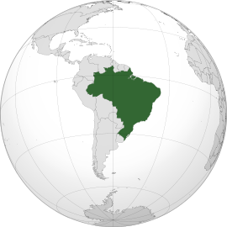
Reflorestamento
Área de reflorestamento
Brasil está entre os 10 maiores país com área de reflorestamento (6,4 milhões de hectares).
16 Estados brasileiros possuem área de reflorestamento.
Principais destinos:
Produção de madeiras (78%)
Preservação ambiental (22%)

Slide 14
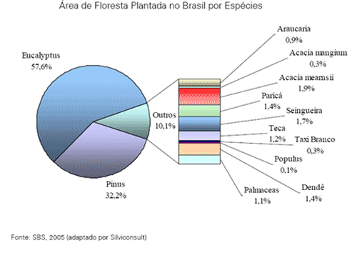
Reflorestamento

Slide 15
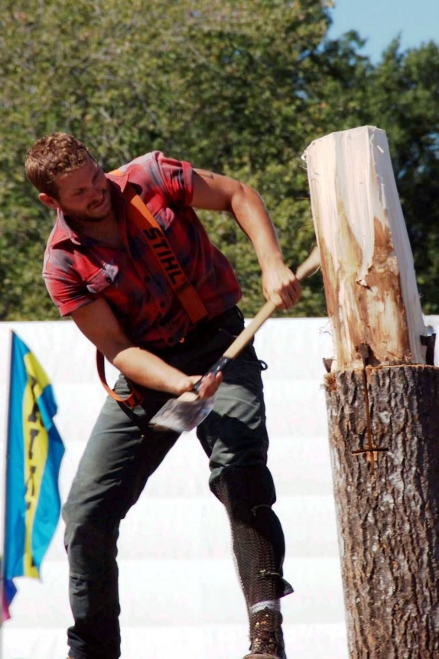
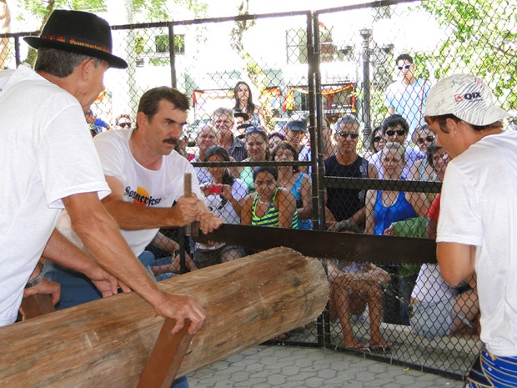
Colheita de Madeira
Corte Manual
Com machado ou serra manual
Trabalho braçal
Mão de obra pouco qualificada
Lenta produtividade
Baixo custo
Baixo investimento em equipamento.
Substituído pelo semi-mecanizado no Brasil desde 1960

Slide 16
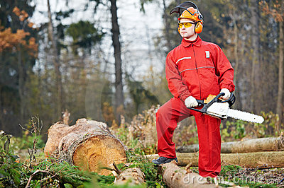
Colheita de Madeira
Corte semi-mecanizado
Com a moto-serra
Deveria ser realizado por pessoal treinado e preparado
Melhor rendimento que o corte manual com machado
Possui técnicas para o corte e derrubada de árvores
Atualmente está muito associado ao desmatamento descontrolado.

Slide 17
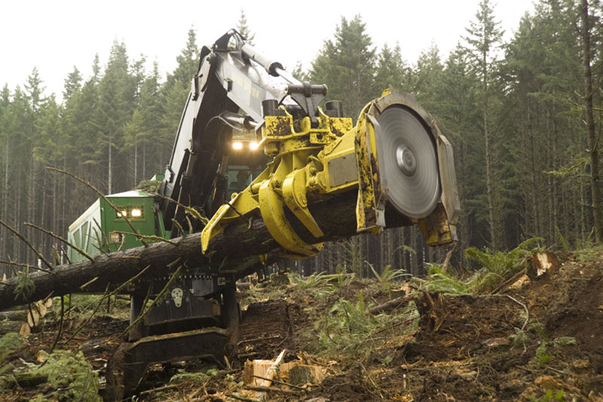
Colheita de Madeira
Corte mecanizado
Utiliza diversos equipamentos que permitem:
O corte da árvore
O desgalhamento
Traçamento das toras
E corte final

Slide 18
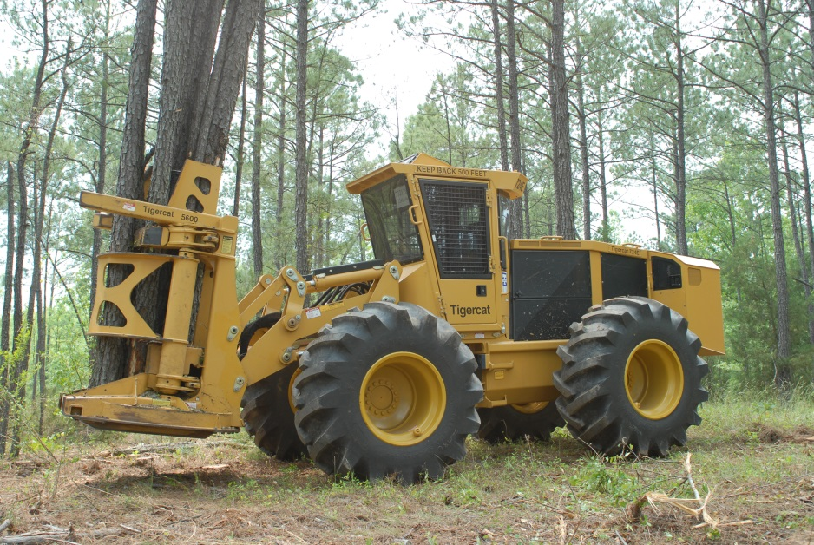
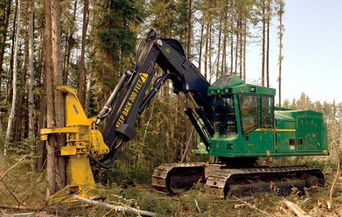
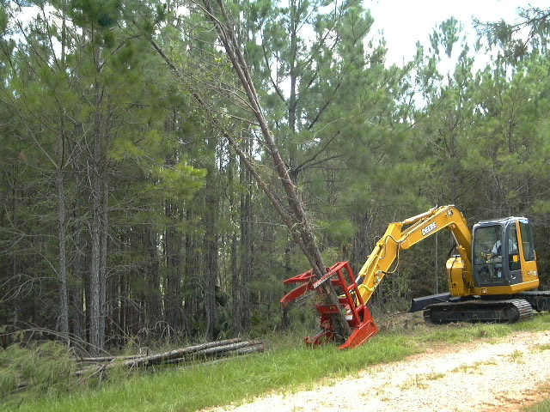
Colheita de Madeira
Corte mecanizado
Apresenta maior custo inicial
Melhor produtividade
Menor custo com mão de obra
Melhor qualidade da madeira
Exige mão de obra qualificada

